Slide 1

Tossicità cutanea
DA
ANTI EGFR + RT
Dott.ssa Aurora Mirabile
Oncologo Referente tumori Testa e collo
UO. Di Otorinolaringoiatria
IRCCS Ospedale San Raffaele, Milano

Slide 2
Tossicità cutanea da anti EGFR
Rash Cutaneo
Secchezza
Tossicità ungueale
Ipertricosi
C.Pinto et al, Management of skin toxicity associated with cetuximab treatment in combination with chemotherapy or radiotherapy. The oncologist, In press
*Ocvirk J et al, Ann Oncolo 2010;21(Suppl 6):vi24
Notes:
2

Slide 3
Profilassi
Misure educazionali e preventive generali
Protezione solare
No cosmetici con alcohol
Crema idratante ph neutro senza profumi
Non scarpe strette
Rasatura quotidiana ma non con rasoi elettrici
C.Pinto et al, Management of skin toxicity associated with cetuximab treatment in combination with chemotherapy or radiotherapy. The oncologist, In press

Slide 4
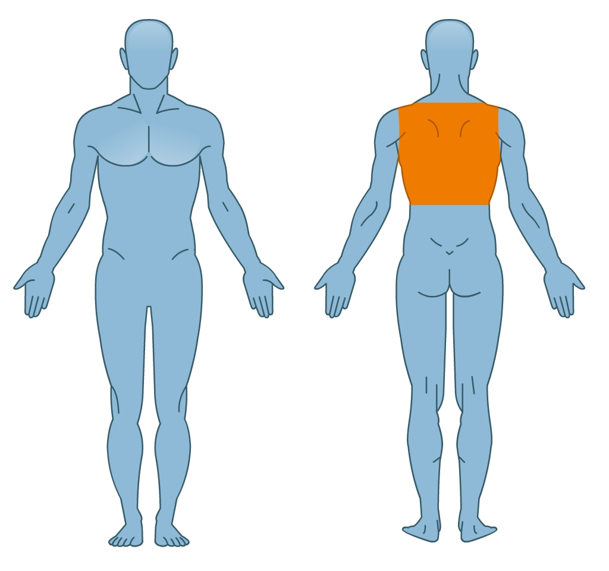
Misurazione (%) di superficie corporea e grado del rash
Testa 9% (anteriore e posteriore)
Tronco anteriore 18%
Tronco posteriore 18%
Arto superiore ds 9%
Arto superiore sn 9%
Perineo 1%
Arto inferiore ds 18%
Arto inferiore sn 18%
Feldman SR et al, J Am Acad Dermatol 2005; 53: 101-7

Slide 5
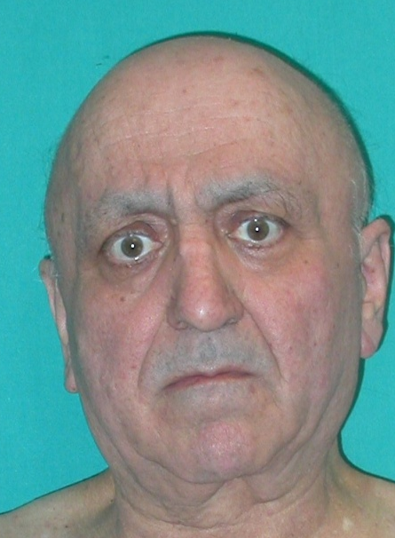
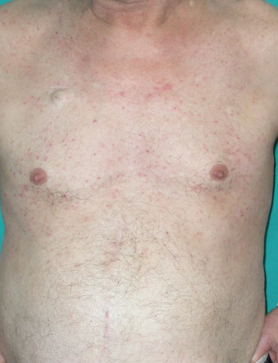
Rash cutaneo - G 1 (NCI CTCAE v 3.0)
Lesioni cutanee e sintomi | Eruzione minima di papule o di pustule o eritema, in assenza di sintomi associati
Riduzione o interruzione dose cetuximab | Nessuna
Trattamento topico | Nessuno
Trattamento sistemico | Nessuno
Indicazioni | Misure educazionali e preventive generali
C.Pinto et al, Management of skin toxicity associated with cetuximab treatment in combination with chemotherapy or radiotherapy. The oncologist, In press

Slide 6
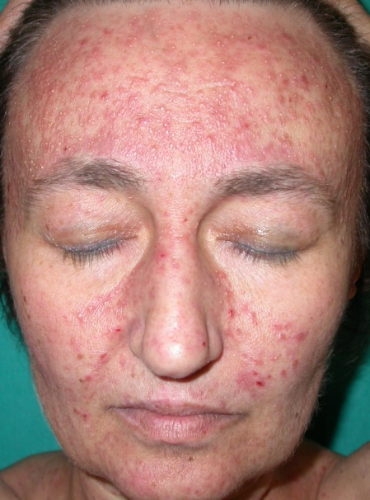
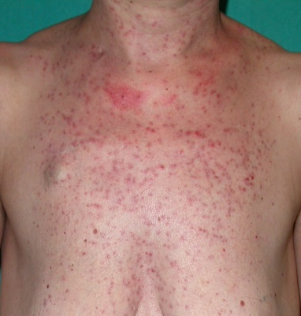
Rash cutaneo - G 2 (NCI CTCAE v 3.0)
Lesioni cutanee e sintomi | Eruzione di papule (2A) o di pustule (2B) che interessano <50% della superficie corporea; sintomi moderati che non interferiscono con le attività quotidiane della vita
Riduzione o interruzione dose cetuximab | Nessuna
Trattamento topico | Antibiotici: clindamicina 1% gel; eritromicina 3% crema/gel; metronidazolo 0,75-1% crema/gel per 2 volte al giorno fino a regressione a grado 1 (evitare prodotti a base di benzoilperossido) Manifestazioni del cuoio capelluto: eritromicina 2% lozione
Trattamento sistemico | Nelle forme a prevalenza di papule. Nessuno Nelle forme a prevalenza di pustule. Antibiotici: minociclina 100 mg per 1 volta al giorno os; doxiciclina 100 mg per 1 volta al giorno os per un minimo di 4 settimane e proseguendo fino a quando il rash rimane sintomatico
C.Pinto et al, Management of skin toxicity associated with cetuximab treatment in combination with chemotherapy or radiotherapy. The oncologist, In press

Slide 7
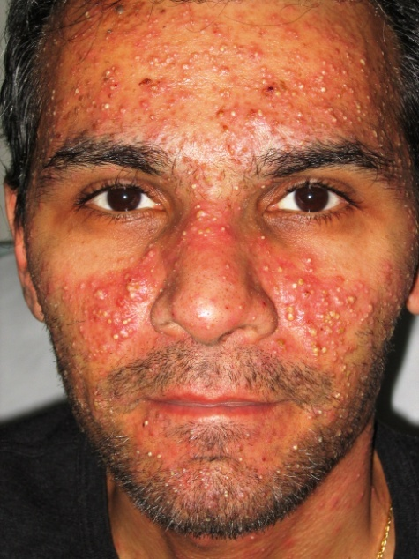
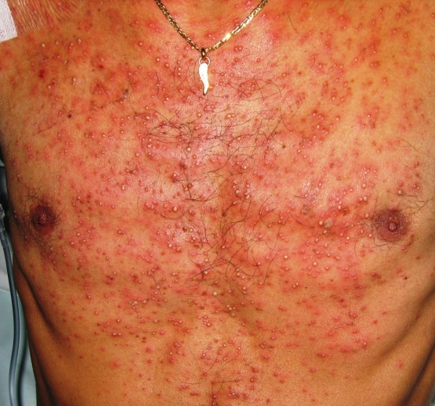
Rash cutaneo - G3 (NCI CTCAE v 3.0)
C.Pinto et al, Management of skin toxicity associated with cetuximab treatment in combination with chemotherapy or radiotherapy. The oncologist, In press
Lesioni cutanee e sintomi | Eruzione di papule (2A) o di pustule (2B) che interessano <50% della superficie corporea; sintomi moderati che non interferiscono con le attività quotidiane della vita
Riduzione o interruzione dose cetuximab | Nessuna
Trattamento topico | Antibiotici: clindamicina 1% gel; eritromicina 3% crema/gel; metronidazolo 0,75-1% crema/gel per 2 volte al giorno fino a regressione a grado 1 (evitare prodotti a base di benzoilperossido) Manifestazioni del cuoio capelluto: eritromicina 2% lozione
Trattamento sistemico | Nelle forme a prevalenza di papule. Nessuno Nelle forme a prevalenza di pustule. Antibiotici: minociclina 100 mg per 1 volta al giorno os; doxiciclina 100 mg per 1 volta al giorno os per un minimo di 4 settimane e proseguendo fino a quando il rash rimane sintomatico

Slide 8
Trattamento del rash cutaneo G 3
Lesioni cutanee e sintomi | Eruzione di papule (3A) o di pustule (3B) che interessano >50% della superficie corporea; sintomi gravi che interferiscono con le attività quotidiane della vita
Riduzione o interruzione dose cetuximab | Interruzione fino a regressione a grado ≤2 Persistenza ≤21 giorni. Riprendere con: 1° insorgenza dose 250 mg/m²; 2° insorgenza dose 200 mg/m²; 3° insorgenza dose 150 mg/m²; 4° insorgenza interrompere definitivamente Persistenza >21 giorni. Interrompere definitivamente
Trattamento topico | Antibiotici: clindamicina 1% gel; eritromicina 3% crema/gel; metronidazolo 0,75-1% crema/gel per 2 volte al giorno fino a regressione a grado 1 (evitare prodotti a base di benzoilperossido) Manifestazioni del cuoio capelluto: eritromicina 2% lozione
C.Pinto et al, Management of skin toxicity associated with cetuximab treatment in combination with chemotherapy or radiotherapy. The oncologist, In press

Slide 9
Trattamento del rash cutaneo G3
Trattamento sistemico | Antibiotici: minociclina 100 mg per 1 volta al giorno os; doxiciclina 100 mg per 1 volta al giorno os per un minimo di 4 settimane e continuando fino a quando il rash rimane sintomatico Corticosteroidi os: metilprednisolone 0,4 mg/Kg; prednisone 0,5 mg/Kg per non più di 10 giorni
Il trattamento topico può essere utilizzato in associazione al trattamento sistemico con tetracicline orali (minociclina/doxiciclina) per >4 settimane e fino a che il rash è sintomatico
Corticosteroidi orali per non più di 10 giorni.
Retinoidi os: isotretinoine 0,3-0,5 mg/Kg
Corticosteroidi ev: metilprednisolone; dexametasone
Antistaminici im/ev: clorfenamina
Antibiotici ev: amoxicillina/acido clavulanico; gentamicina
Idratazione ev può essere considerata
C.Pinto et al, Management of skin toxicity associated with cetuximab treatment in combination with chemotherapy or radiotherapy. The oncologist, In press

Slide 10
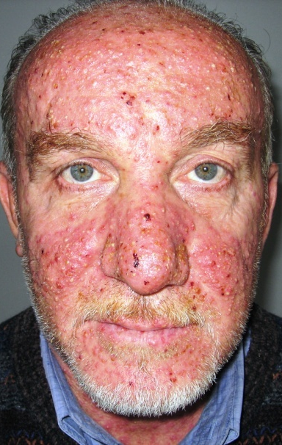
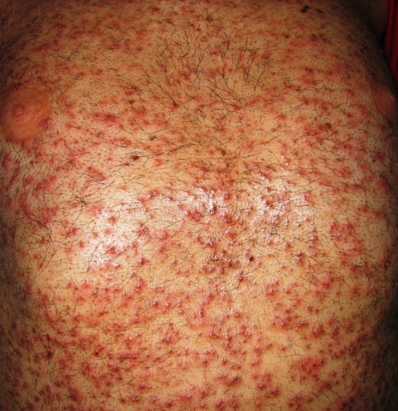
Rash cutaneo - G4 (NCI CTCAE v 3.0)
C.Pinto et al, Management of skin toxicity associated with cetuximab treatment in combination with chemotherapy or radiotherapy. The oncologist, In press
Sintomi | Rash generalizzato; sintomi gravi che richiedono un trattamento urgente
Riduzione o interruzione dose cetuximab | Interrompere immediatamente e definitivamente
Trattamento topico | Antibiotici: clindamicina 1% gel; eritromicina 3% crema/gel; metronidazolo 0,75-1% crema/gel; per 2 volte al giorno fino a regressione a grado 1 (evitare prodotti a base di benzoilperossido) Manifestazioni del cuoio capelluto: eritromicina 2% lozione

Slide 11
Trattamento del rash cutaneo G4
Trattamento sistemico | Retinoidi os: isotretinoina 0,3-0,5 mg pro Kg Corticosteroidi ev: metilprednisolone; desametasone Antistaminici im/ev: clorfenamina Antibiotici ev: amoxicillina/acido clavulanico; gentamicina Idratazione ev Ospedalizzazione
C.Pinto et al, Management of skin toxicity associated with cetuximab treatment in combination with chemotherapy or radiotherapy. The oncologist, In press

Slide 12
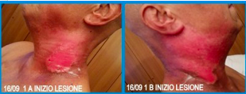
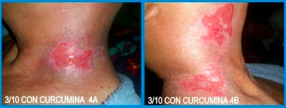
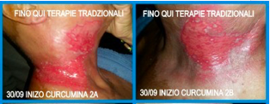
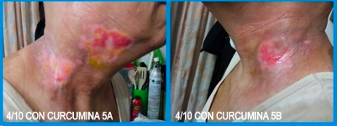
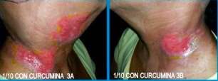
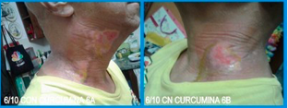
Radiodermiti: gestione adeguata
Avvio cerotto Idrocolloide
Avvio cerotto Idrocolloide

Slide 13
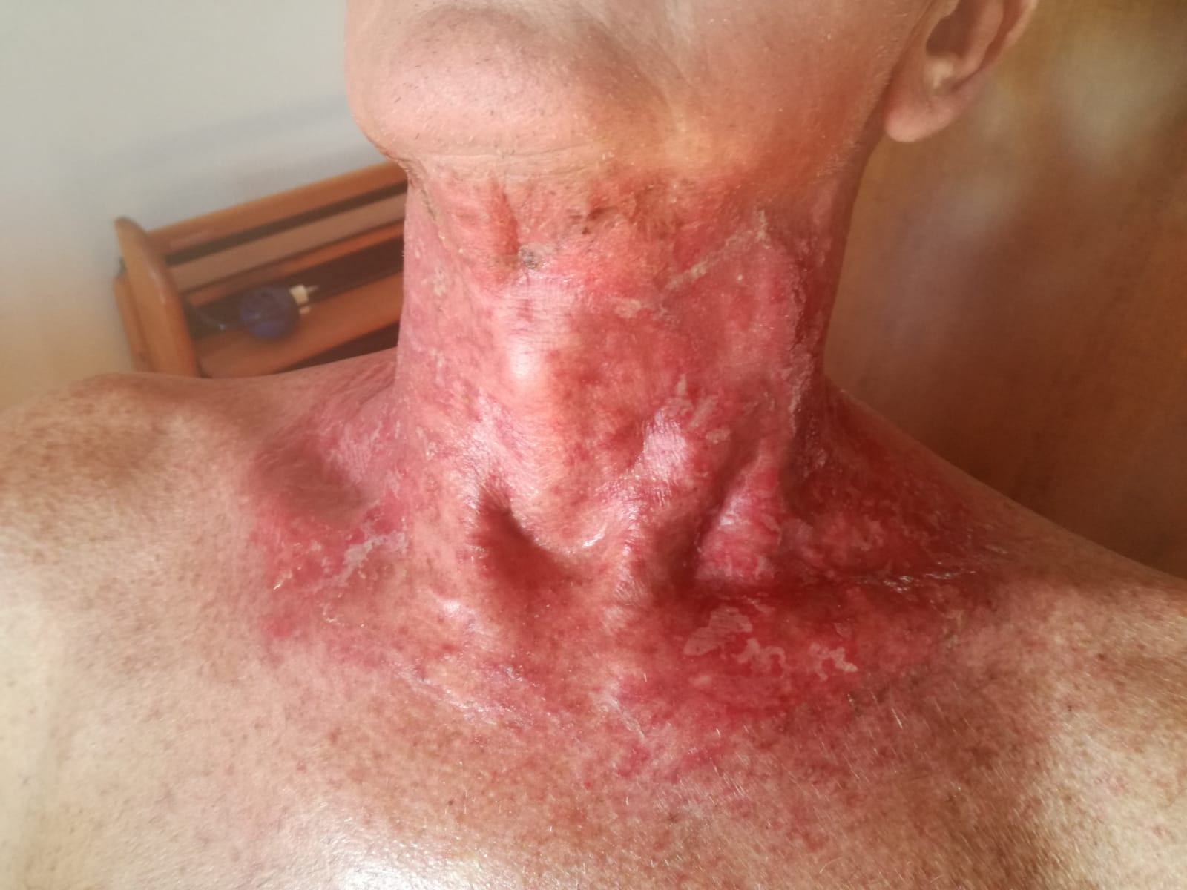
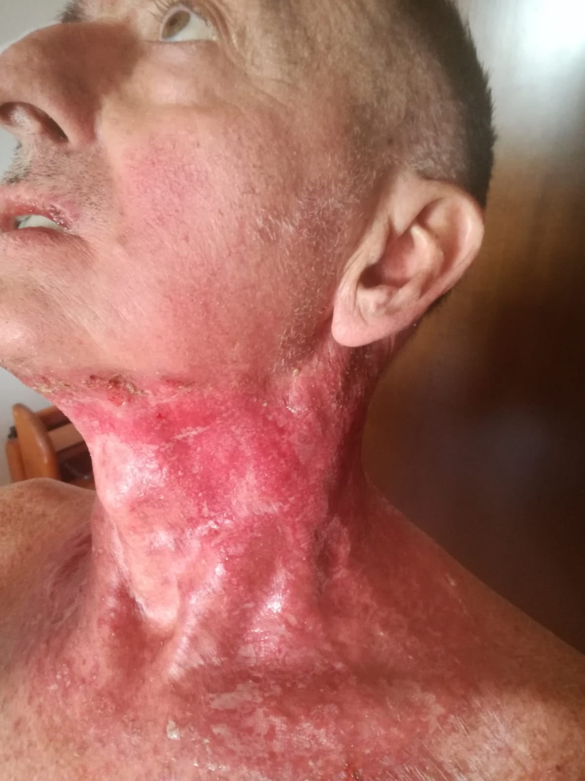
Radiodermiti: gestione scorretta
Ossido di zinco

Slide 14
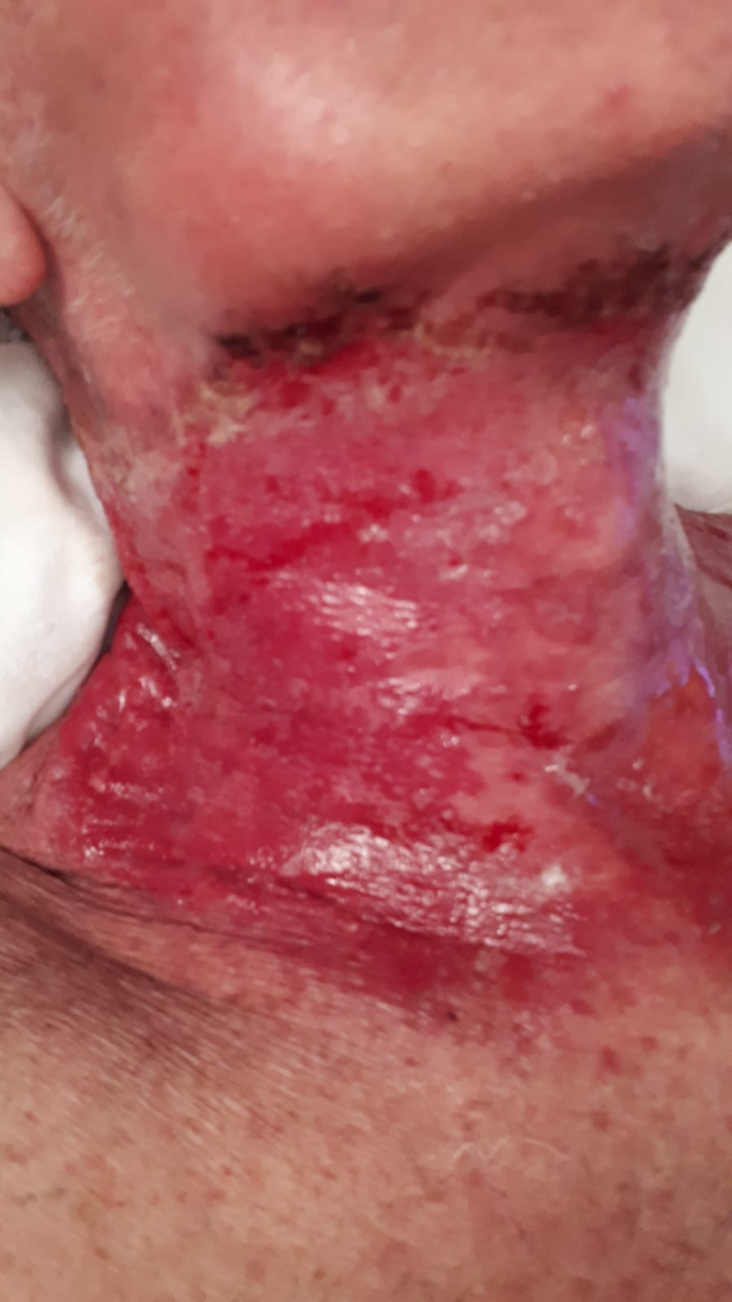
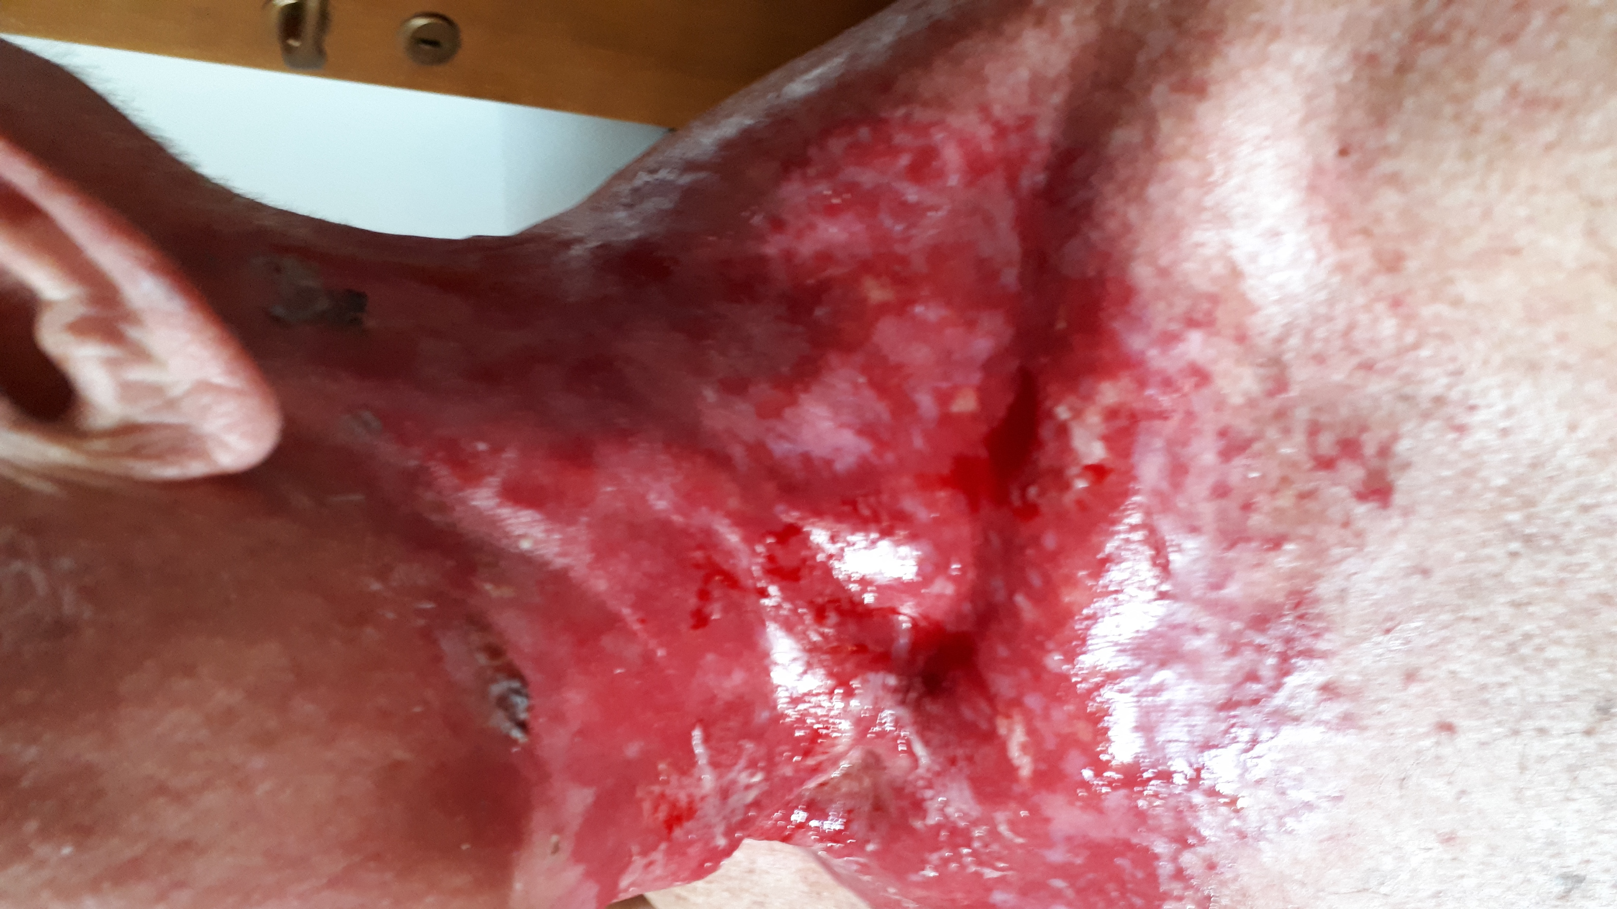
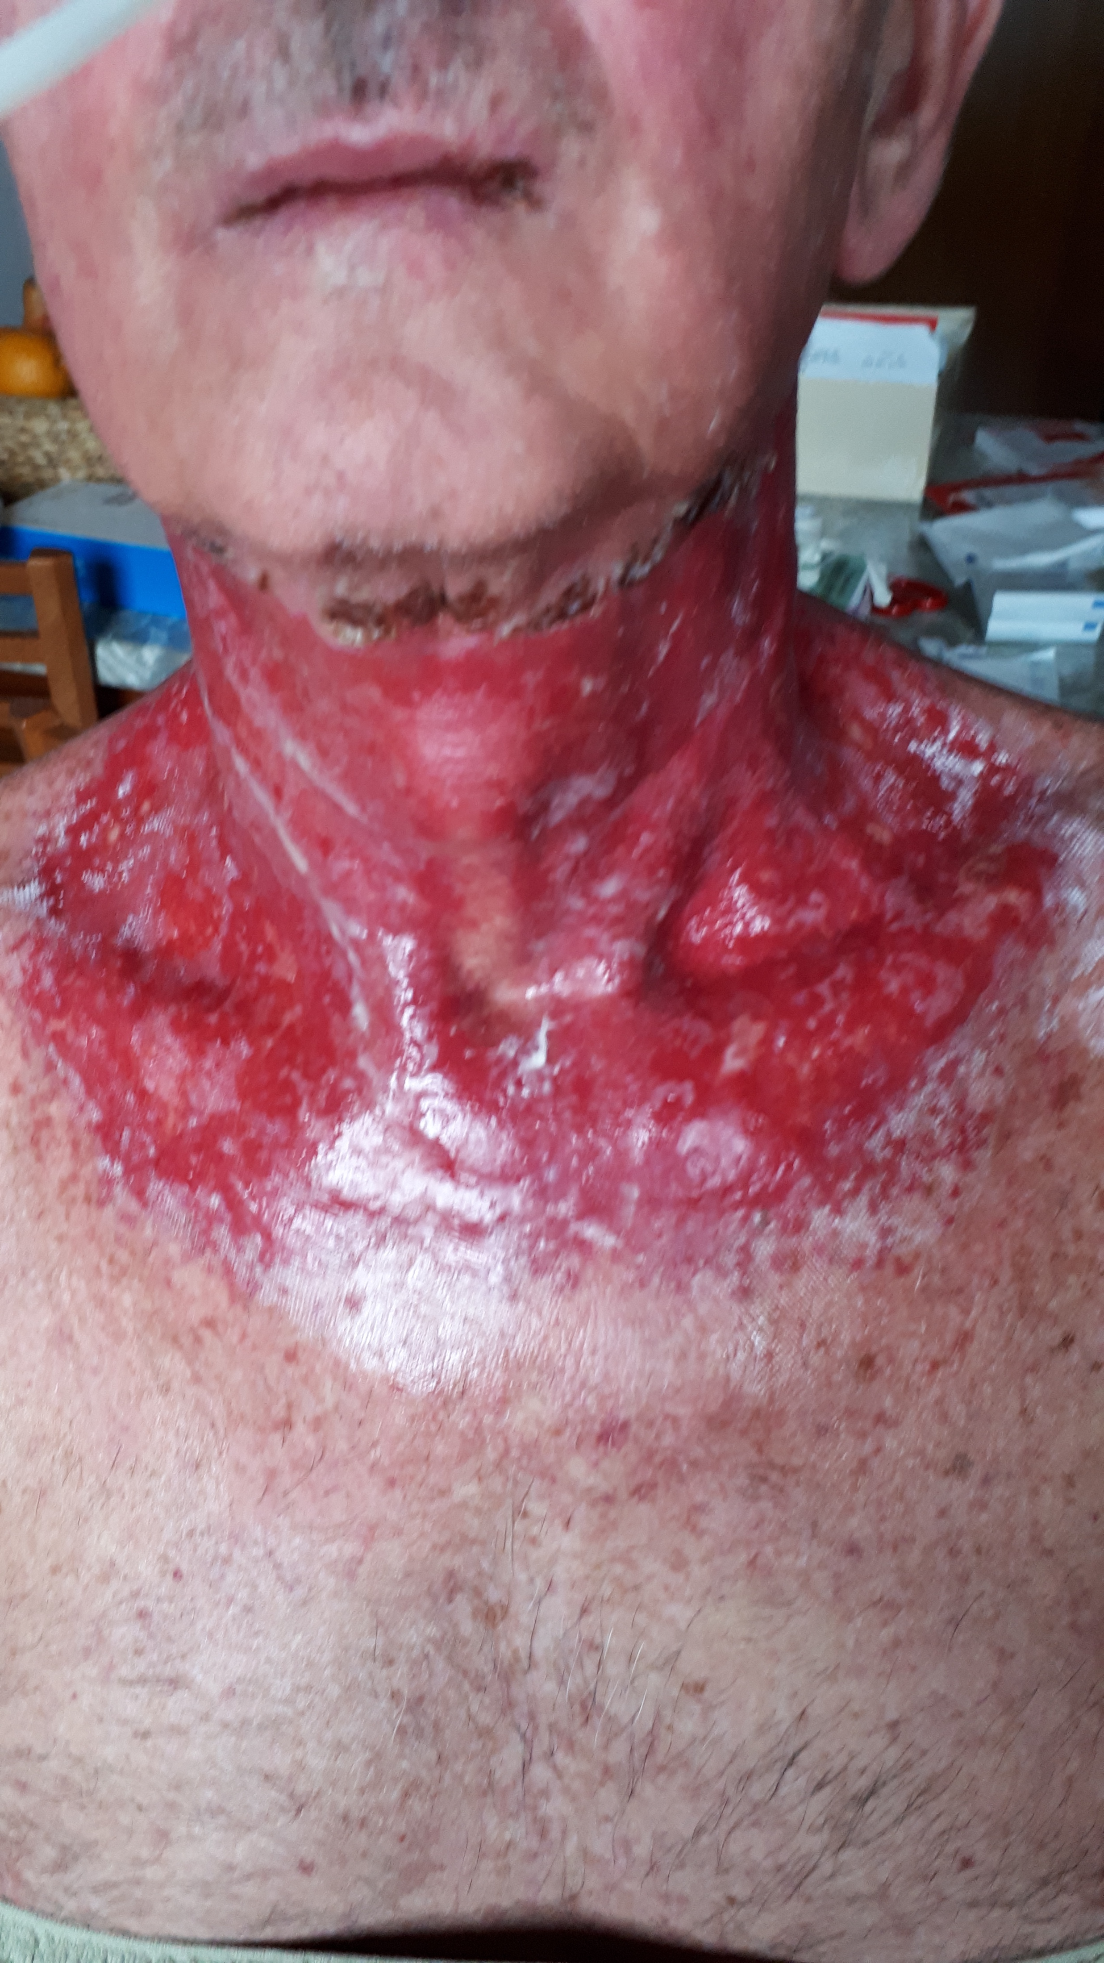
Radiodermiti: gestione scorretta
Ossido di zinco

Slide 15
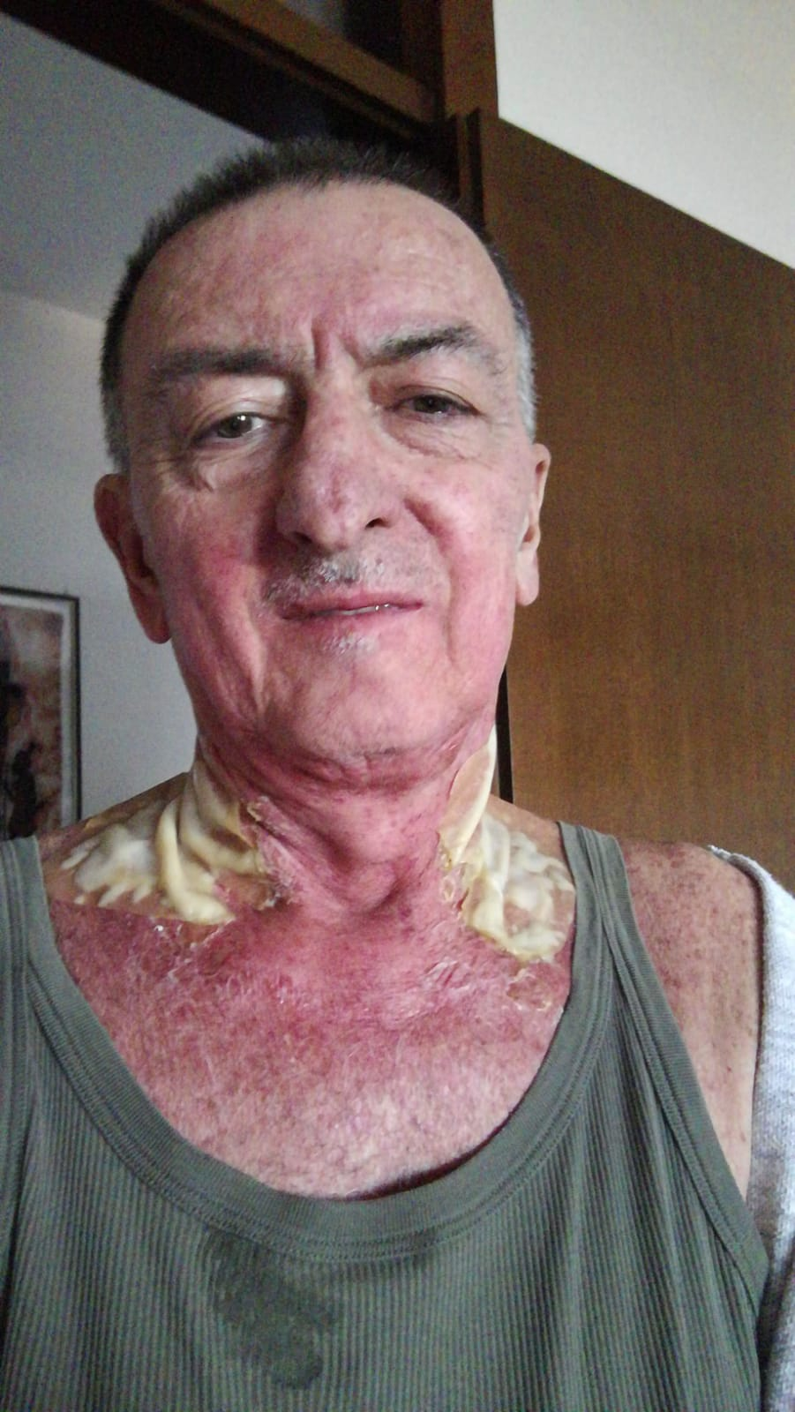
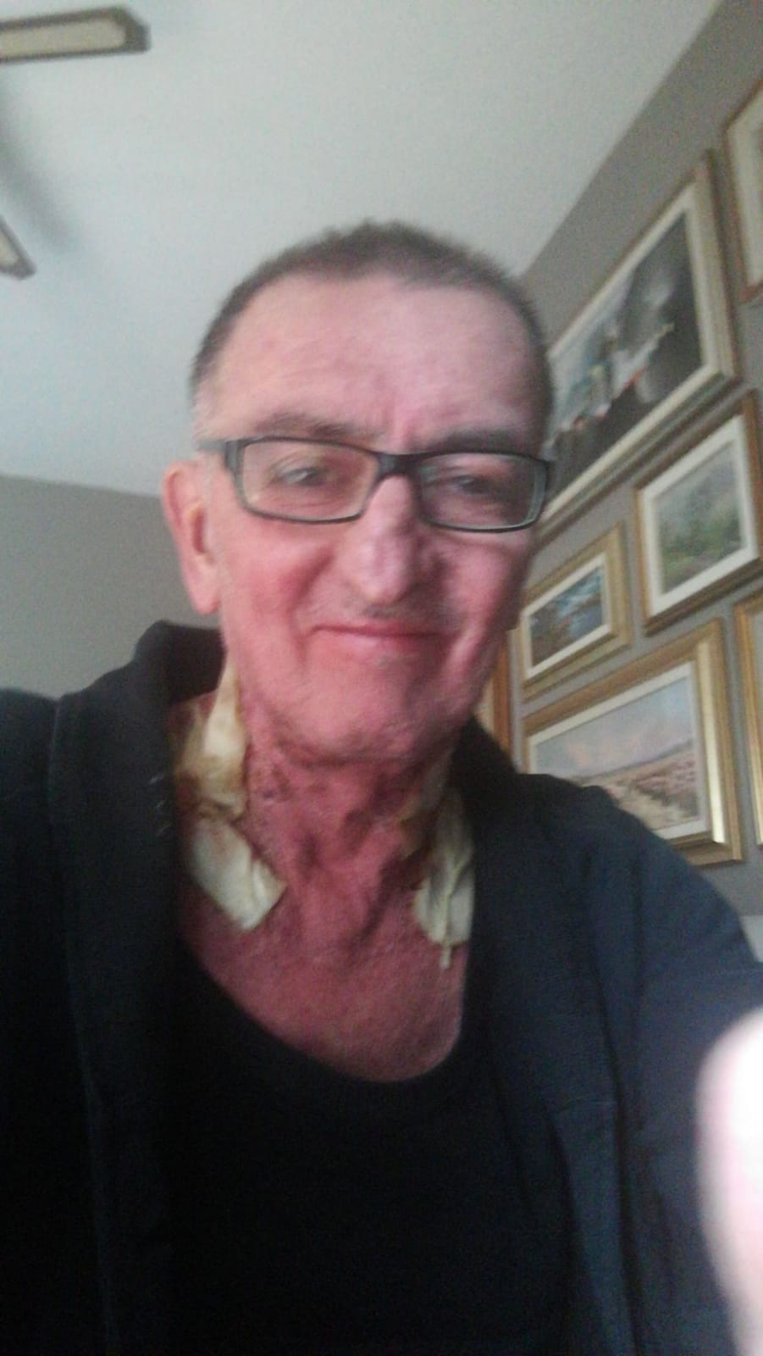
Radiodermiti: gestione scorretta
Cerotto
di Idrocolloide

Slide 16
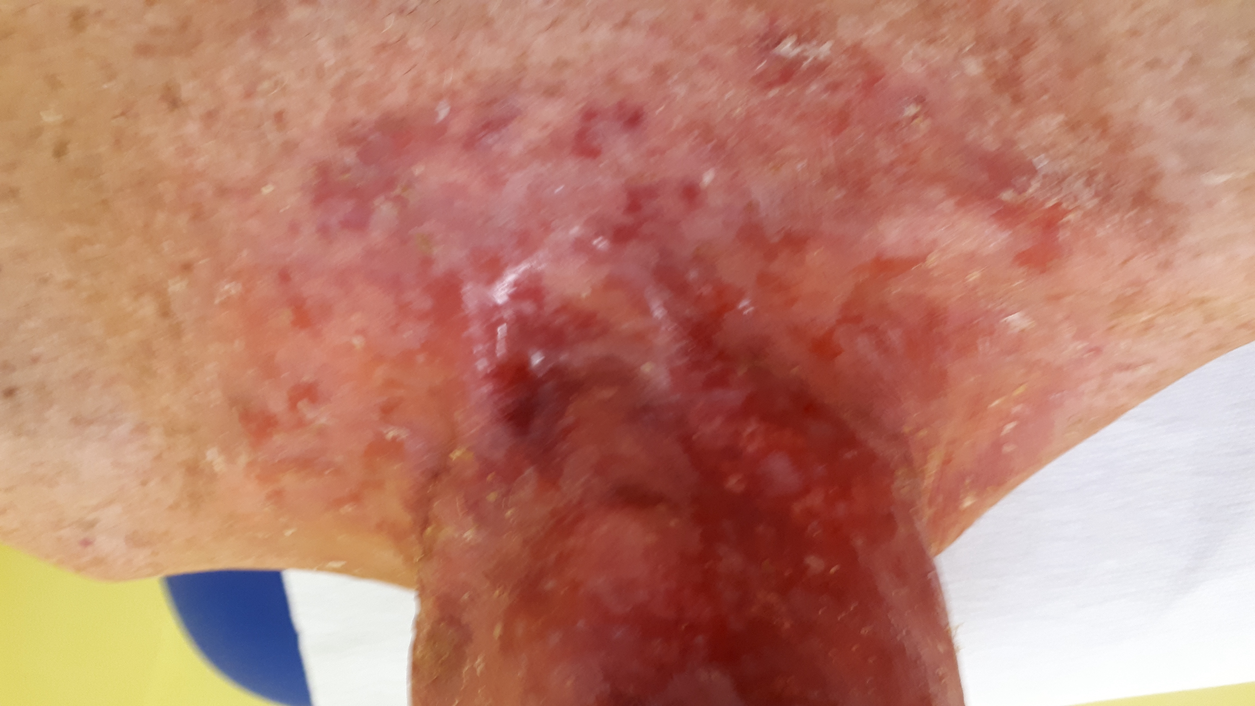
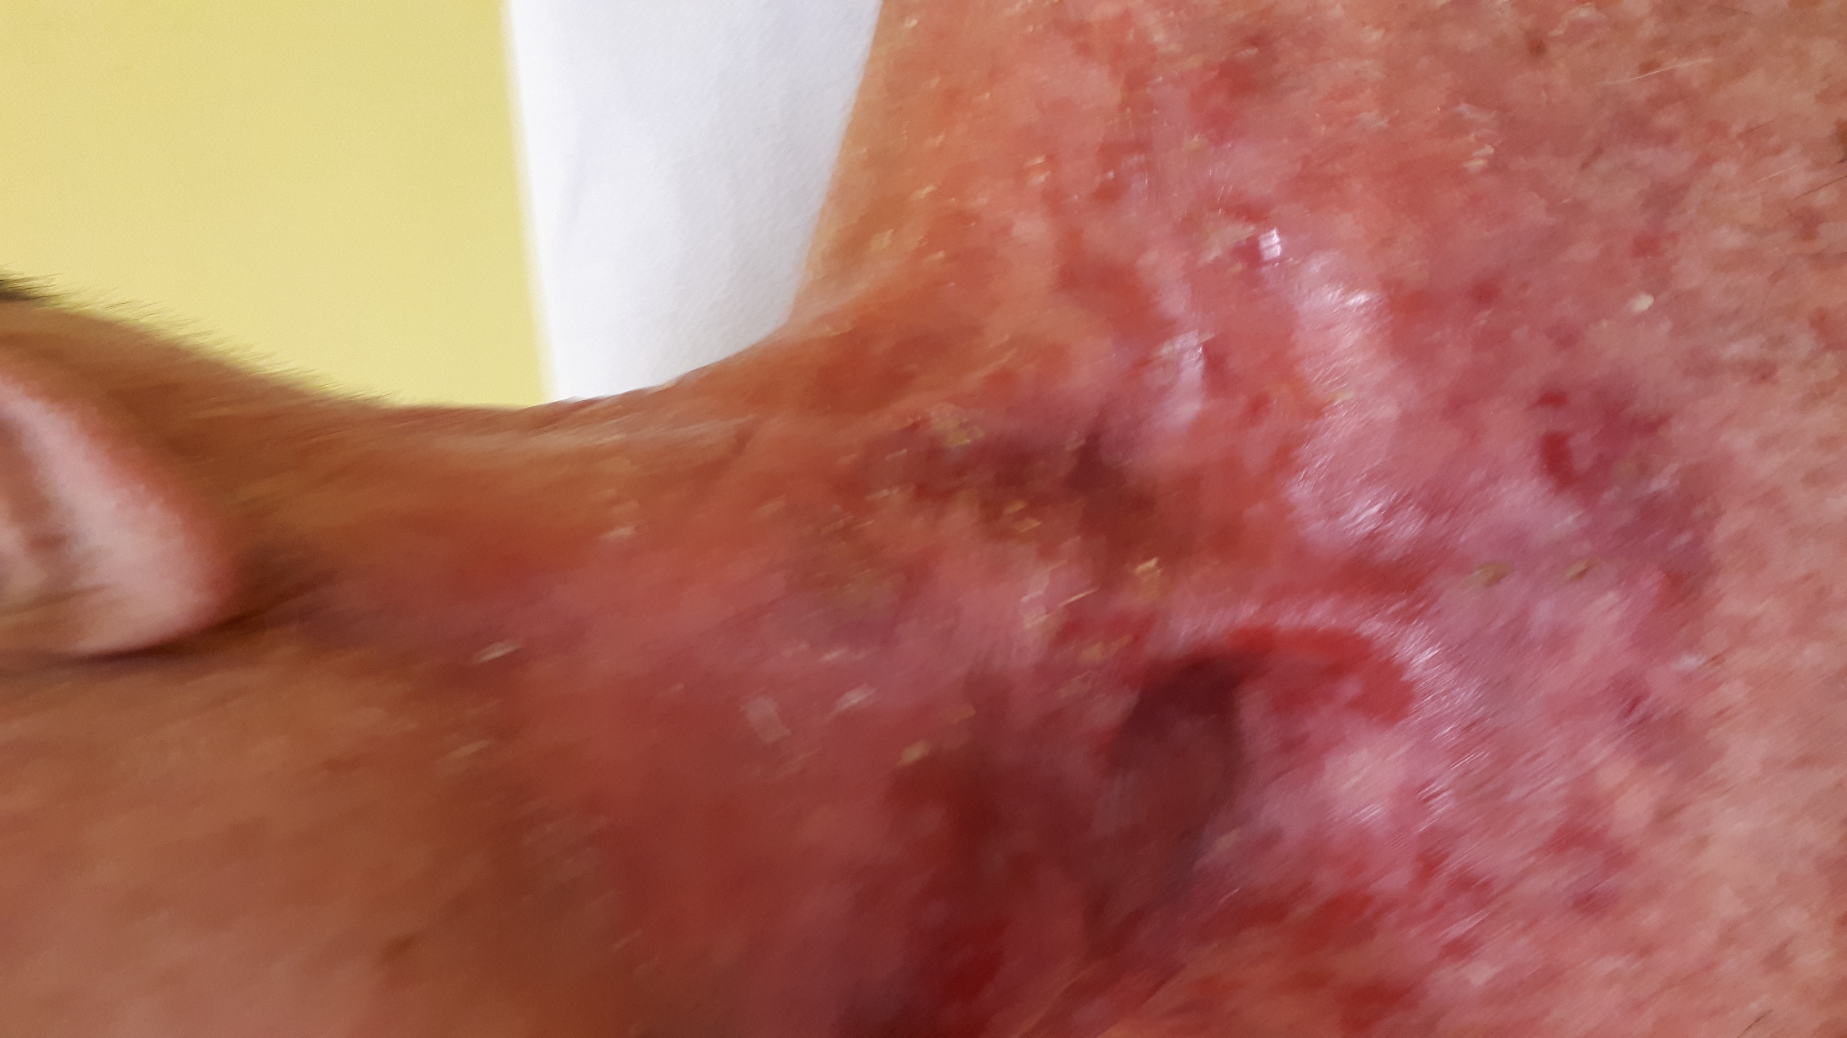
Radiodermiti: gestione scorretta
7 giorni

Slide 17
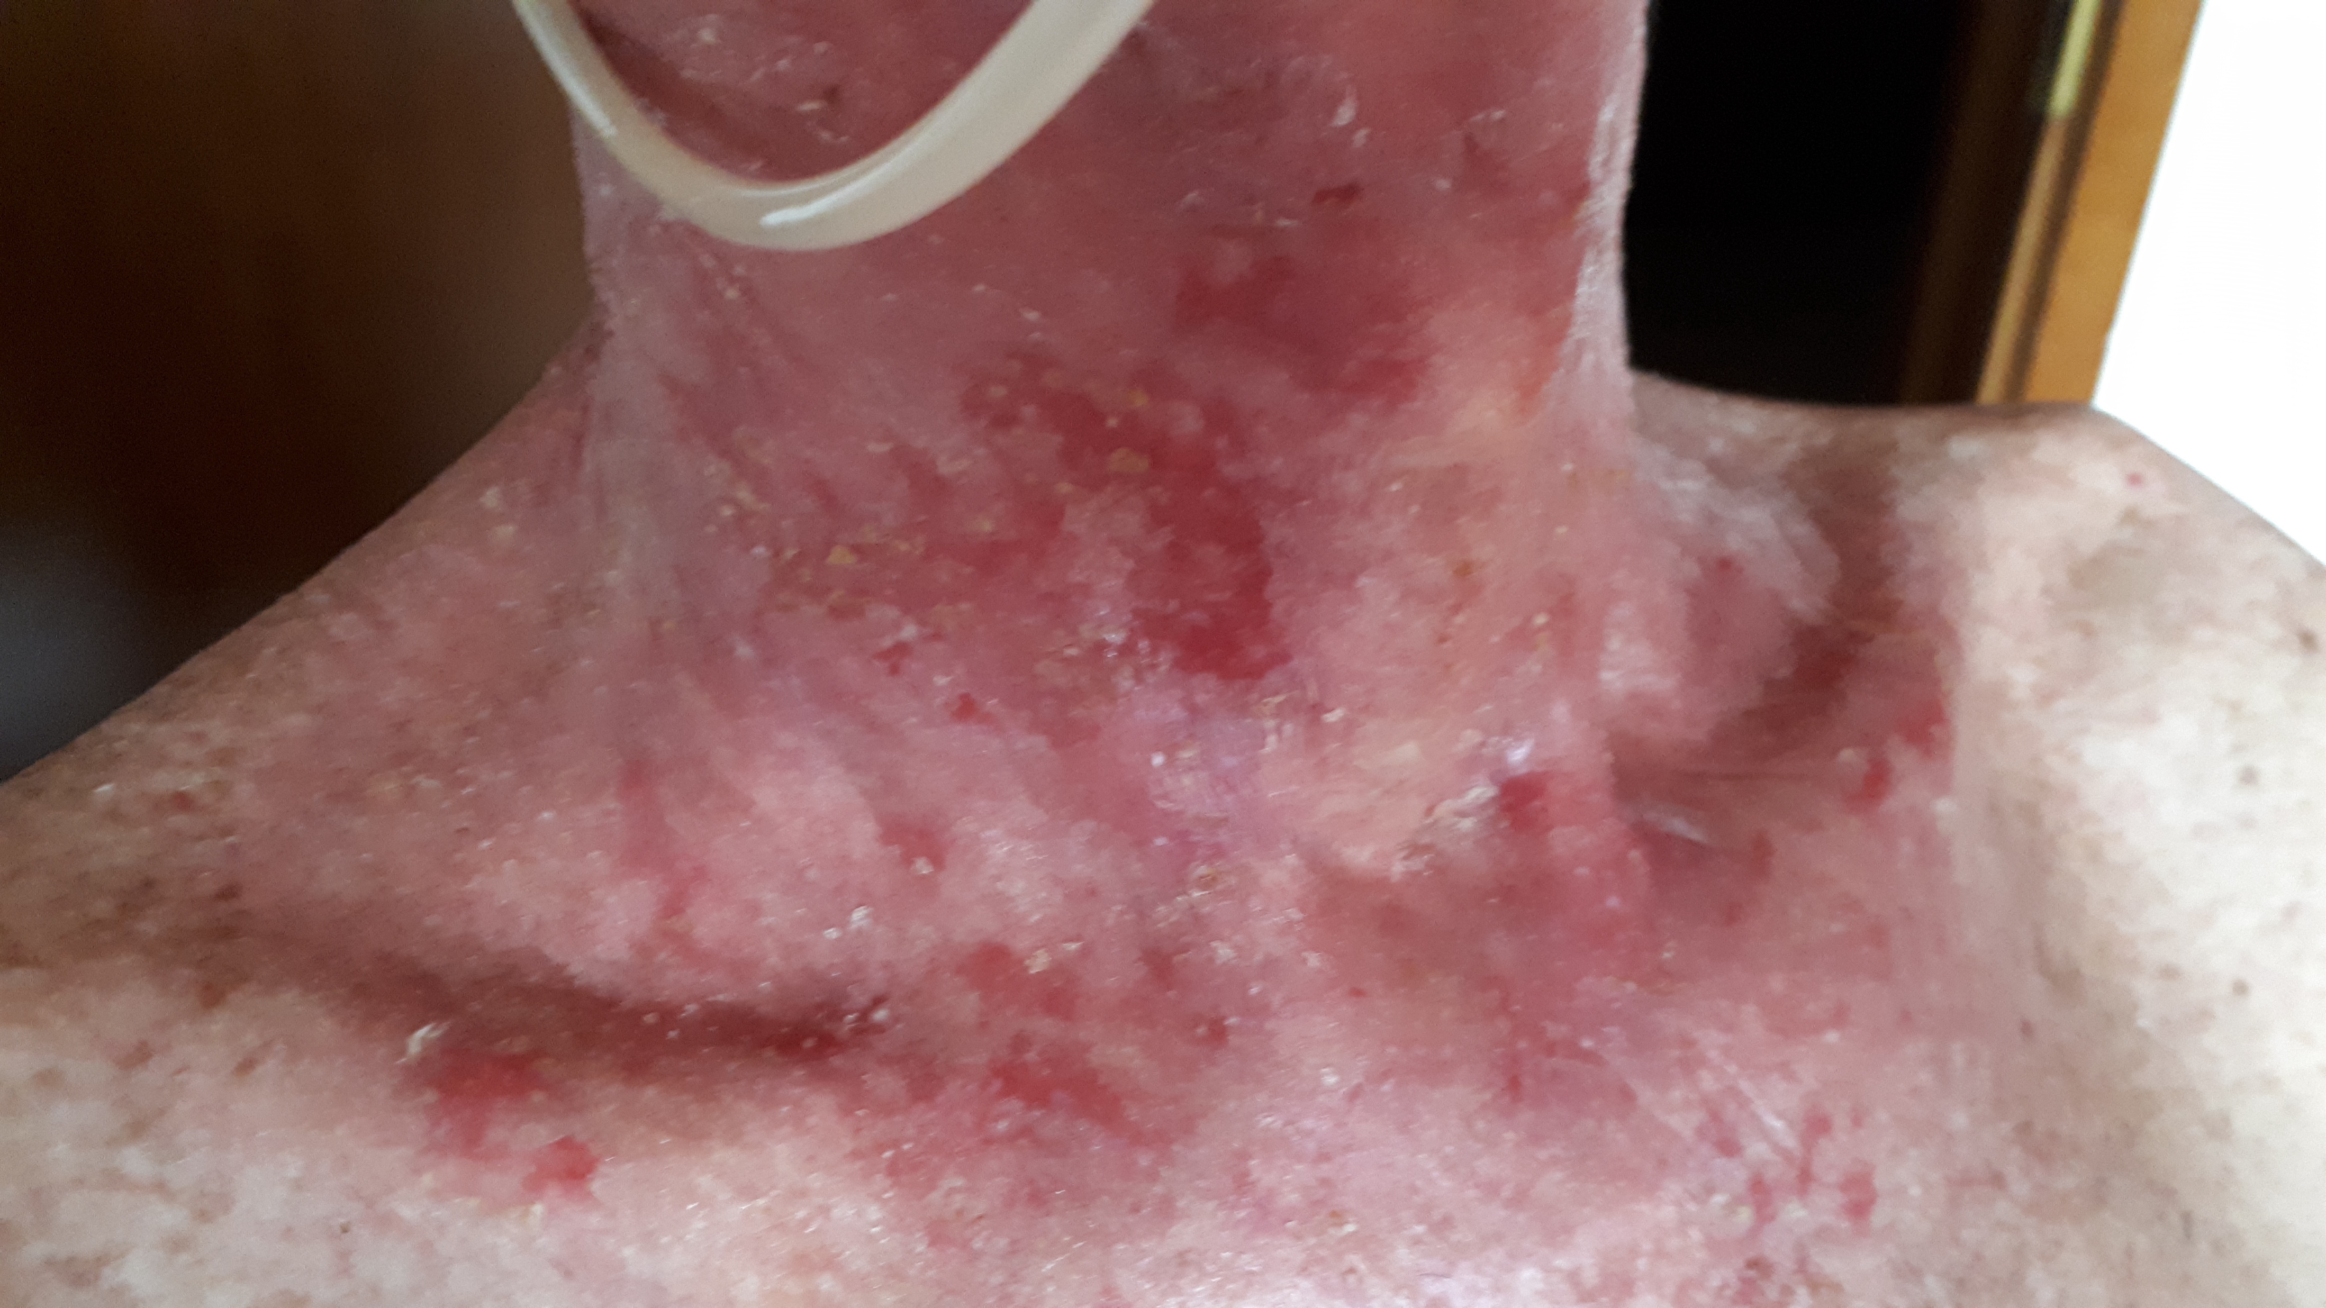
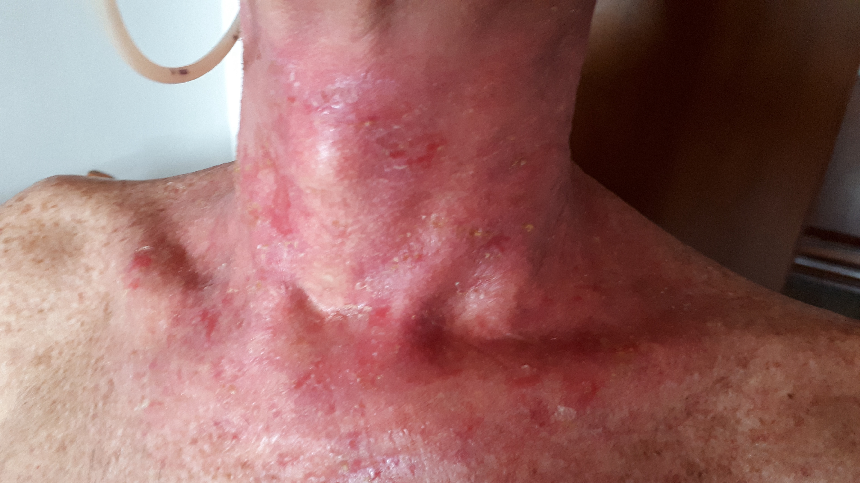
Radiodermiti: gestione scorretta
14 giorni

Slide 18
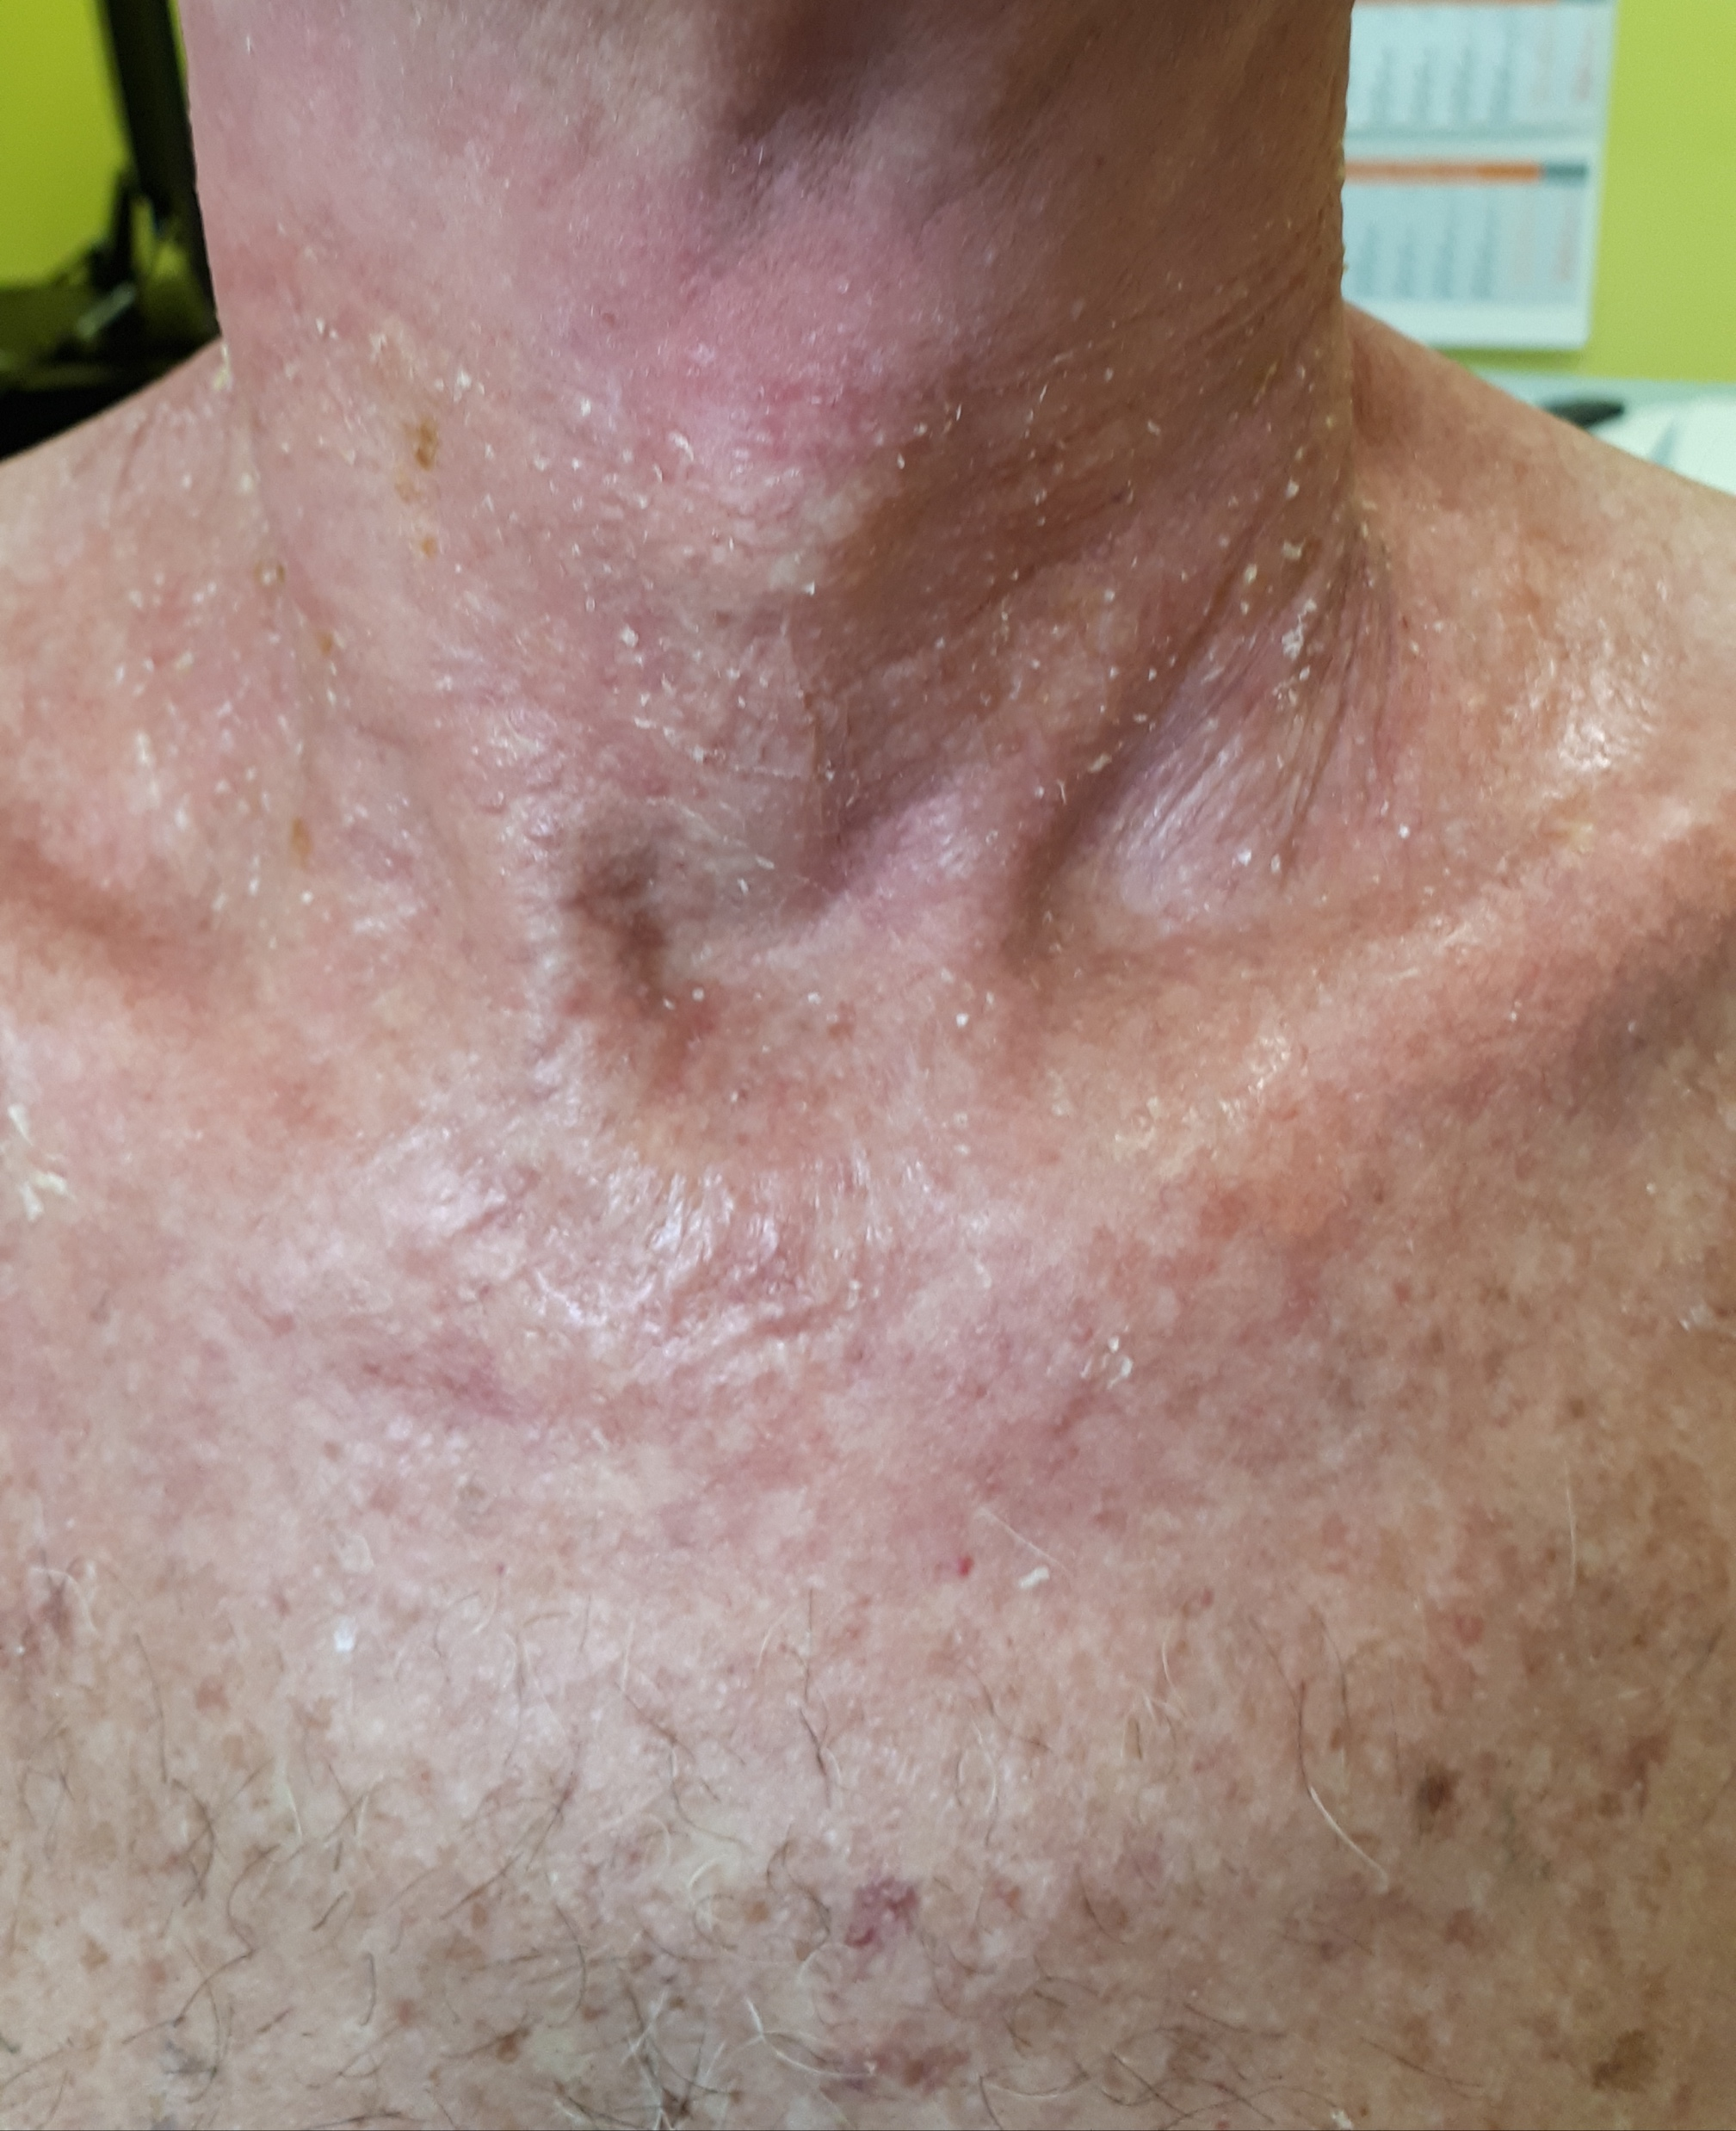
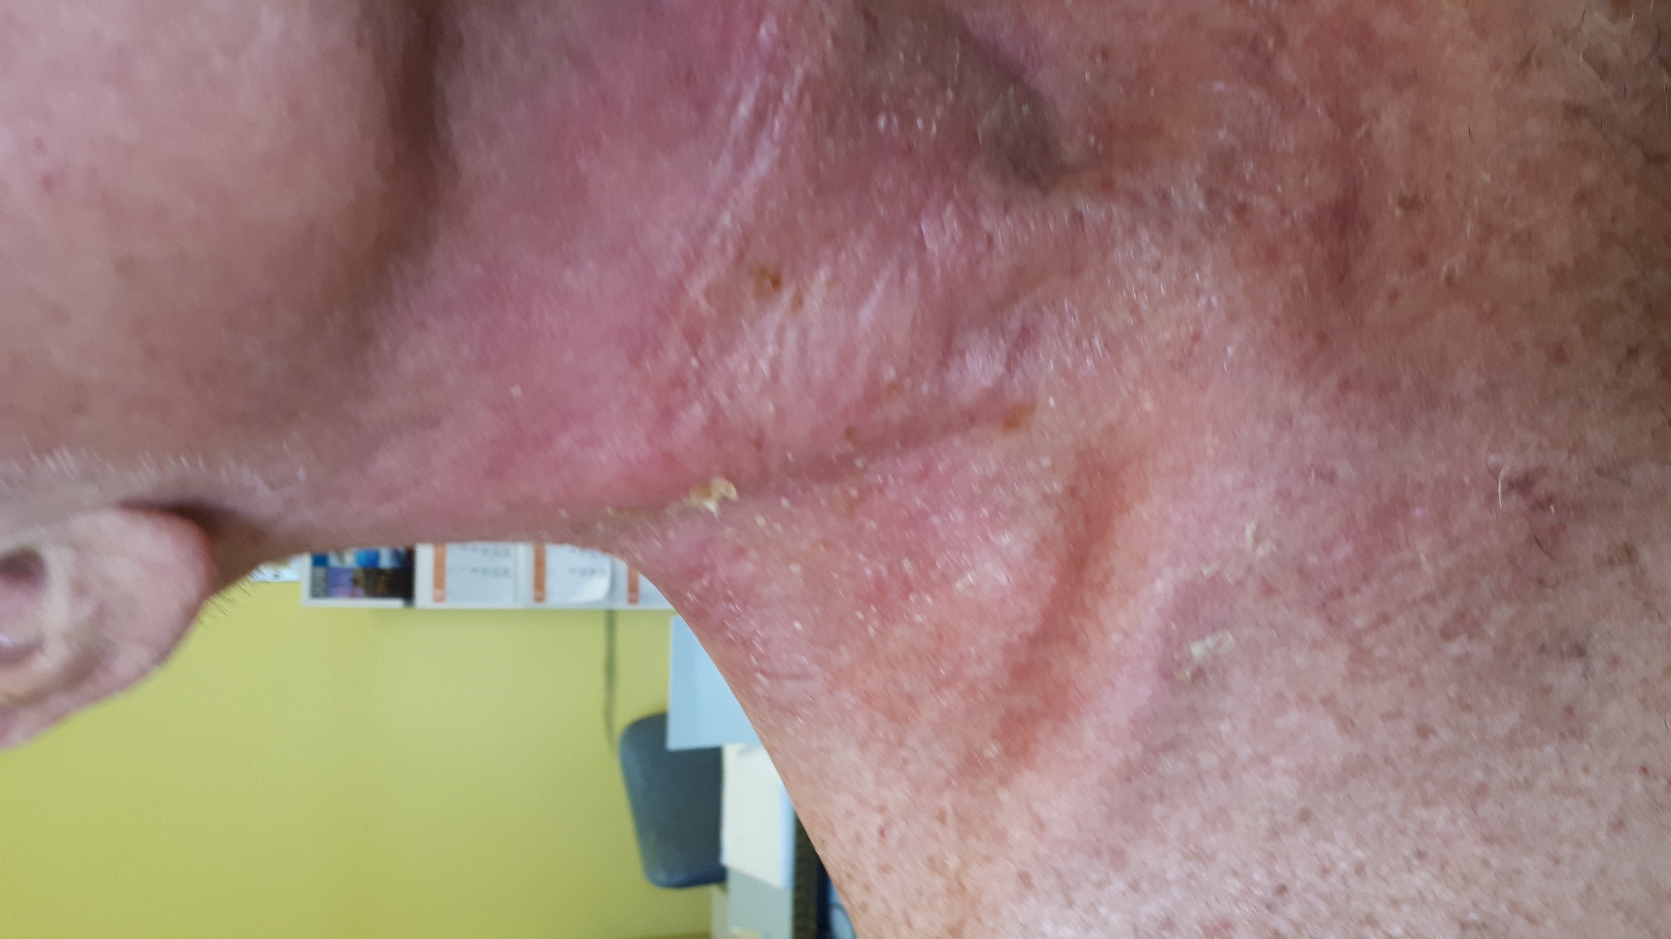
Radiodermiti: gestione scorretta
21 giorni

Slide 19
Trattamento della Radiodermite
 | Grado 1 | Grado 2-3 | Grado 3 | Grado 4
Radioterapia | Continuare | Continuare | Continuare | Interrompere e rivedere piano di cura
Cetuximab | Continuare | Continuare | Ridurre la dose | Interrompere
Igiene con detergenti delicati | Si | Si | Mantenere la zona irradiata pulita incluso se ulcerata | Valutazione multispecialistica (Radioterapista, Oncologo, Dermatologo, Infermiere) con utilizzo di terapia sistemica su base empirica o da antibiogramma
Utilizzare prodotti emollienti-idratanti | Si | Si, sulle parti non abrase | Si, sulle parti non abrase
Fisiologica | No | Si, sulle parti abrase | Si, sulle parti abrase
Poliuretani con safetac | No | Utile in caso di essudati crostosi
Idrogel | No | Utilizzare su xerosi come lenitivo e su essudato crostoso per debridement | Su essudato crostoso per debridement
Idrocolloidi, idrofibre | No | No | Si, se ultrasottili si possono lasciare in corso di RT
Antibiotici per uso topico | Non si dovrebbero usare profilatticamente |  | Se possibile, su zona pulita
Antibiotici | Si, in presenza di SIRS(*). Una terapia antibiotica empirica dovrebbe essere guidata dalle linee guida disponibili localmente e dalla conoscenza di antibiogramma
* SIRS=Systemic Inflammatory Response Syndrome (2 o più dei seguenti sintomi: Febbre >38° C o < 36°C; FC > 90 battiti/min; FR >20 atti/min; Livello CO₂ nel sangue < 32 mm Hg; Conta globuli bianchi abnorme (> 12000/μL o < 4000 /μL o >10% forme immature di neutrofili.
C.Pinto et al, Management of skin toxicity associated with cetuximab treatment in combination with chemotherapy or radiotherapy. The oncologist, In press
Notes:
19

Slide 20

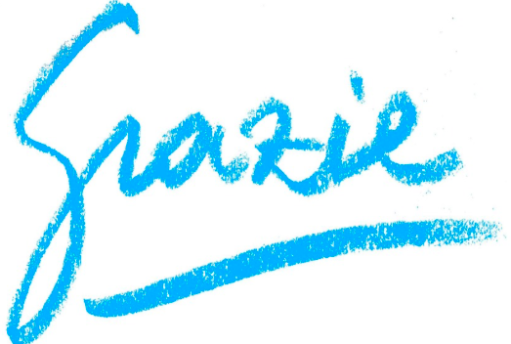
mirabile.aurora@hsr.it

